Slide 1

PENG GUO HAO
01
基于Android的日程管理系统设计与实现
DESIGN AND IMPLEMENTATION OF SCHEDULE MANAGERMENT SYSTEM BASED ON ANDROID
汇 报 人：彭国豪
指导老师：阮昌
PENG GUO HAO

Slide 2

PENG GUO HAO
02
目录页
CONTENTS
01
选题背景
02
开发工具与关键技术
03
系统设计与实现
04
总结
PENG GUO HAO

Slide 3

PENG GUO HAO
03
第一部分
选 题 背 景
BACKGROUND
PENG GUO HAO
PENG GUO HAO

Slide 4

04
选题背景
BACKGROUND
背景
BACKGROUND
随着科技的不断创新、移动互联网的普及和智能手机的发展，各种游戏娱乐APP层出不穷，他们已经渗透到人们生活的方方面面，并对其社会行为、生活学习、价值观念和思维方式产生了深刻的影响。
面对纷繁多样的APP，如何高效利用时间完成任务、如何培养专注力并养成良好的习惯、如何在有限的时间内合理分配精力以获取更高的价值，这些问题都是值得考虑的。
PENG GUO HAO

Slide 5
PENG GUO HAO
05
第二部分
开发工具
与关键技术
DEVELOPMENT TOOLS
AND KEY TECHNOLOGIES
PENG GUO HAO
PENG GUO HAO

Slide 6

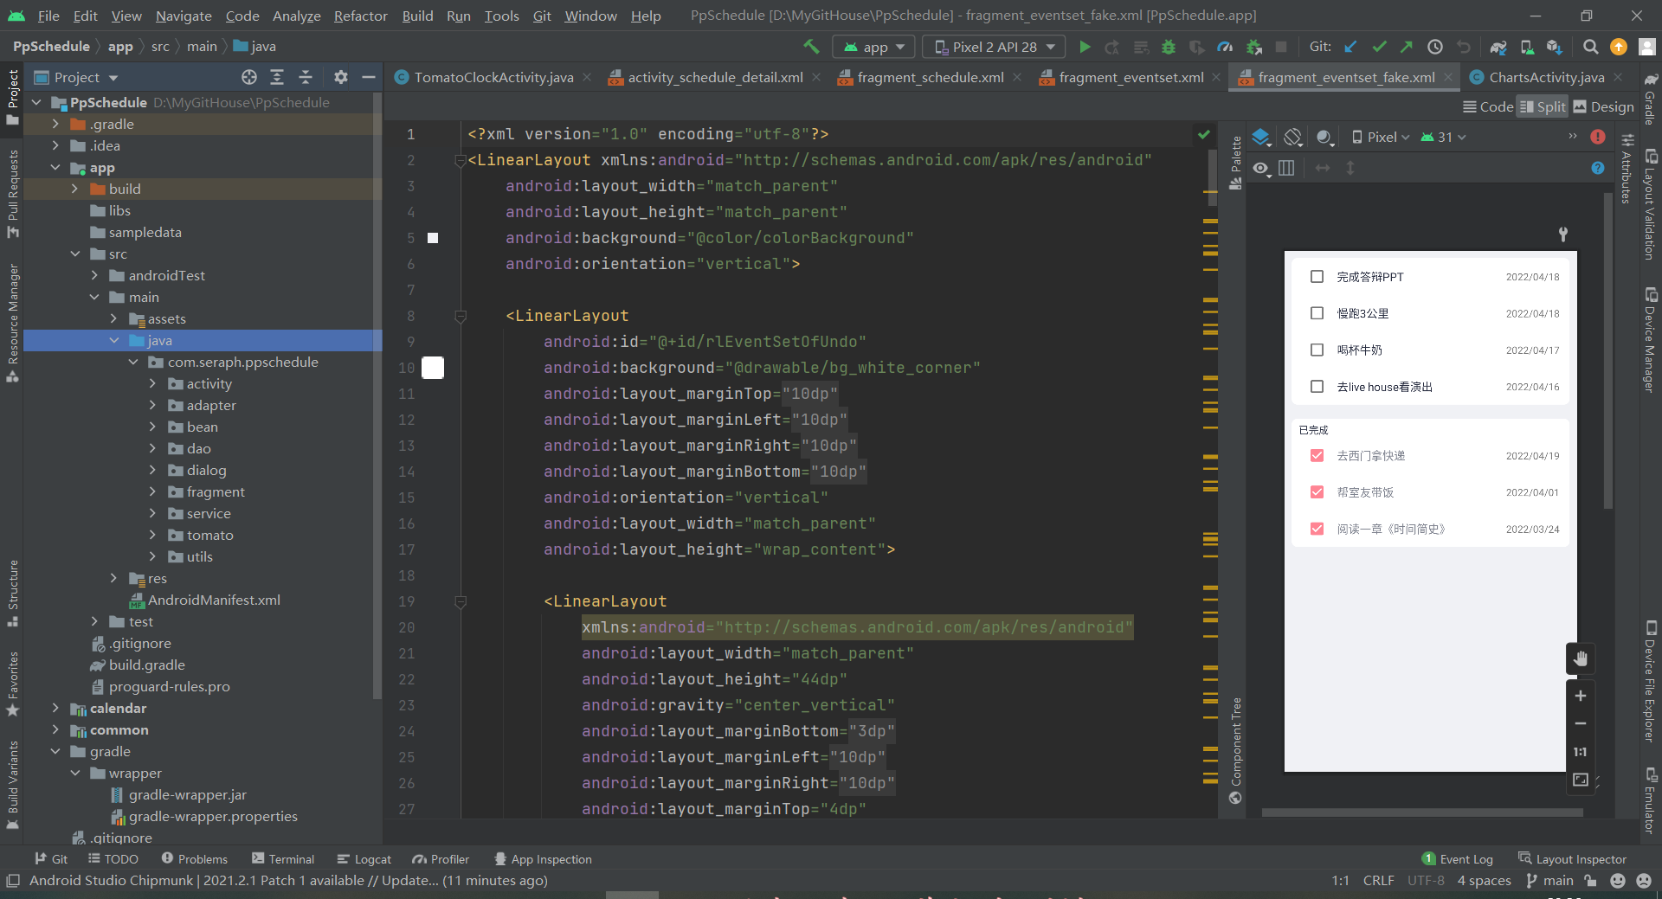
06
开发工具
DEVELOPMENT TOOLS
Android Studio是Google官方以IntelliJ IDEA为基础构建推出的Android应用程序集成开发环境，凭借自身丰富且强大的功能集，一经推出就好评不断，现已成为Android开发者的首选集成开发环境。

Slide 7
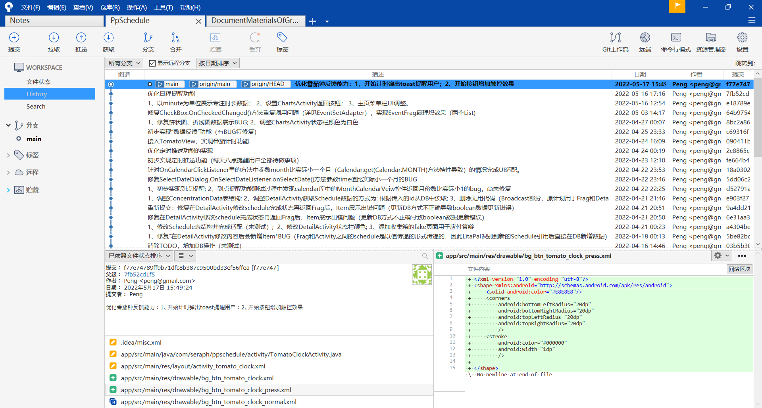

07
开发工具
DEVELOPMENT TOOLS
Sourcetree是Atlassian公司提供的一款可以在Windows和Mac上使用的免费的Git GUI，它的出现让开发者不必再通过繁杂的Git命令来管理仓库，使得开发者可以更专注于编码工作。

Slide 8



08
关键技术
KEY TECHNOLOGIES
RecyclerView
Service
SQLite
RecyclerView是Google官方在2014年随support-v7库推出的一款列表组件，能帮助开发者灵活地展示列表形式或者网格形式的数据。
凭借着自身强大的Item复用机制，RecyclerView高效地替代了早期推出的ListView等列表组件。
Service作为Android四大组件之一，适合于执行那些不用与前台交互，但是又需要长期在后台运行的任务。
通过IPC机制，Service可以与Android的其他组件相绑定，进行数据通信。
SQLite是一款开源的轻量级关系型数据库，它遵循ACID，并且具备运算速度快、占用资源少的特点。
Android将SQLite嵌入到自身系统内，使得本地持久化功能的优化取得了突破性的进展。

Slide 9
PENG GUO HAO
09
第三部分
系统设计与实现
SYSTEM DESIGN AND IMPLEMENTATION
PENG GUO HAO
PENG GUO HAO

Slide 10
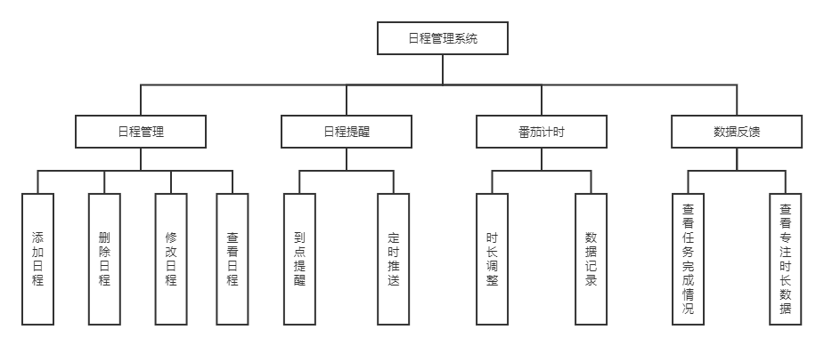
10
系统设计
SYSTEM DESIGN
功能架构
整个系统可划分为四大功能模块，包括：日程管理、日程提醒、番茄计时、数据反馈

Slide 11
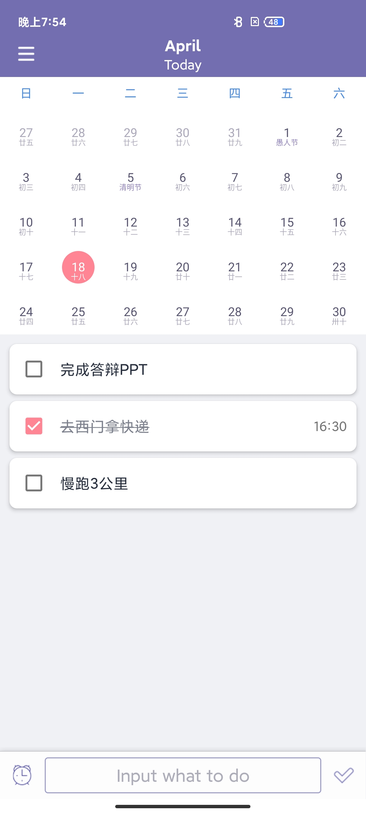
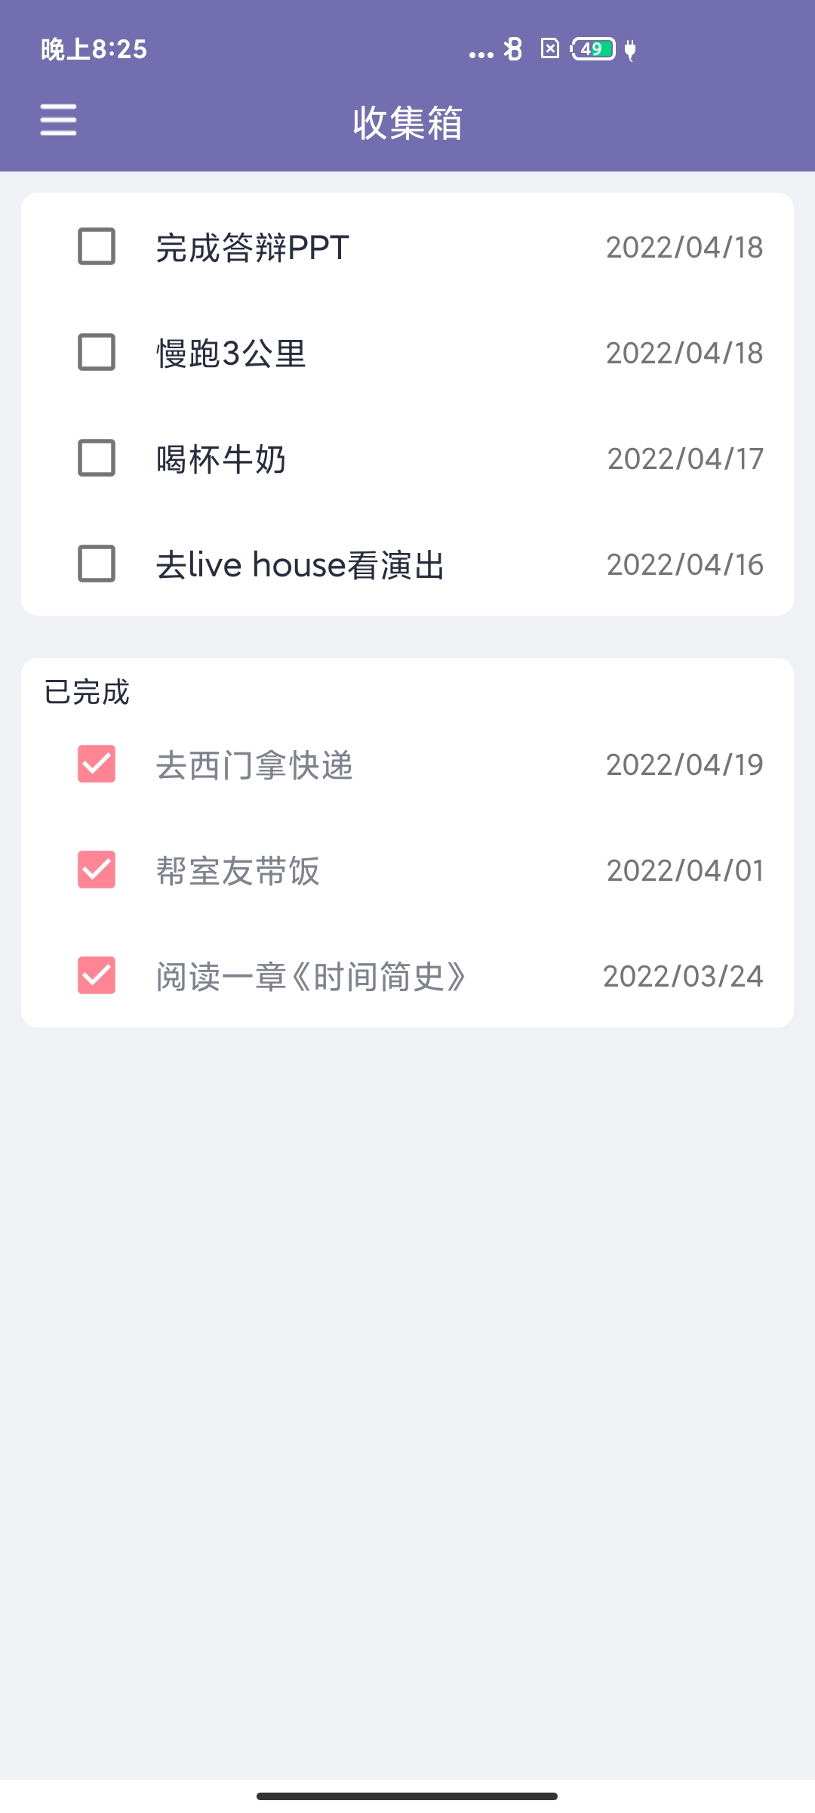
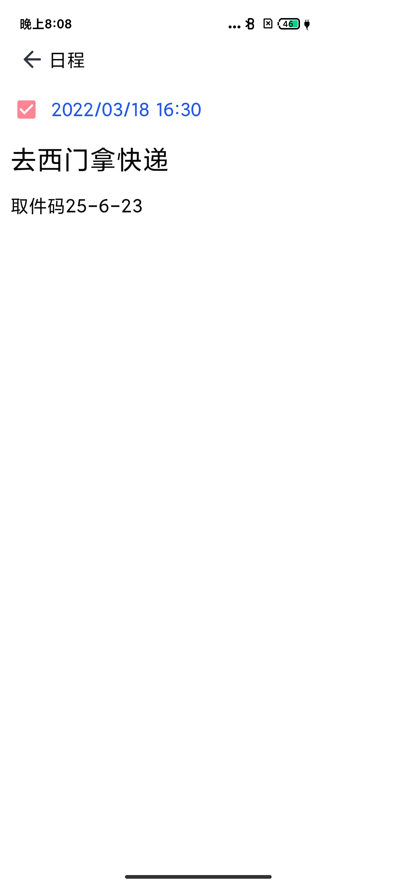
11
系统实现
SYSTEM IMPLEMENTATION
查看日程
日历视图：用户可以通过单击日历上的日期，来查看该日期下的日程列表。
收集箱视图：将用户的日程根据完成情况进行分类并展示。
详情视图：通过点击日程项可跳转至日程详情页，在该页面中可以查看日程的详细信息。

Slide 12
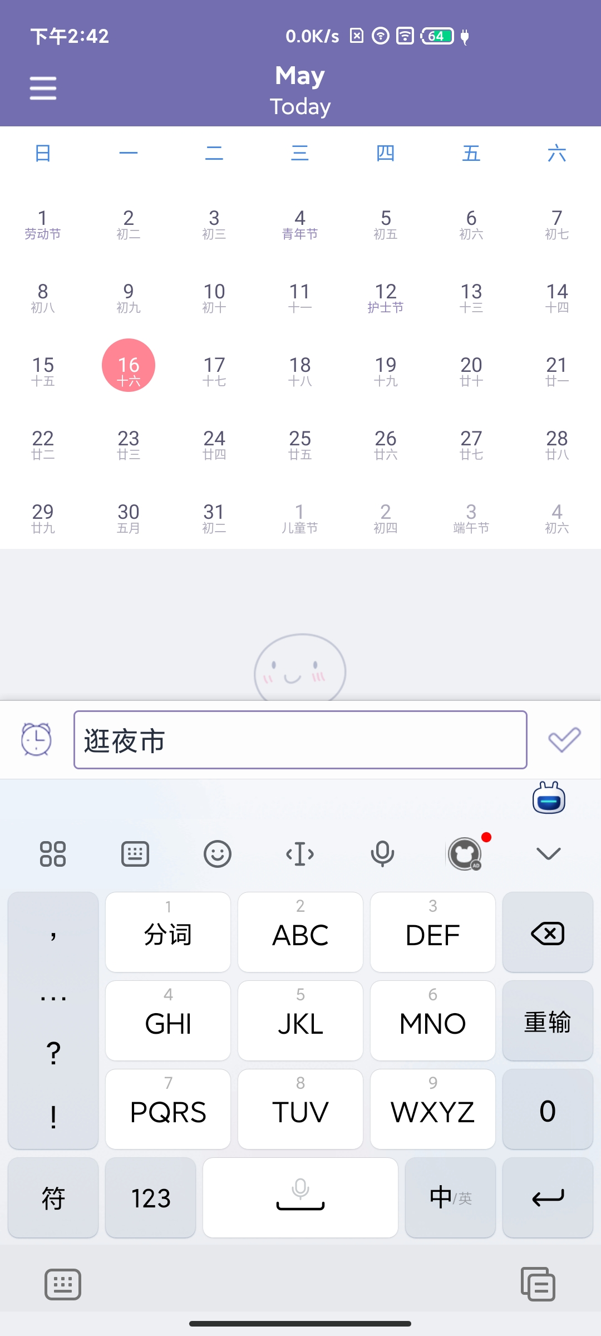
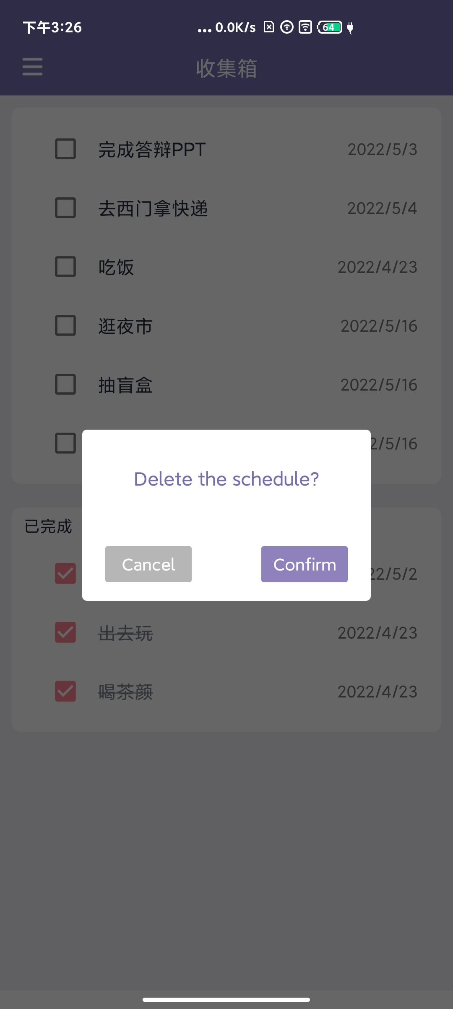
12
系统实现
SYSTEM IMPLEMENTATION
添加日程
删除日程
日历视图：用户可以通过单击日历上的日期，来查看该日期下的日程列表。
收集箱视图：将用户的日程根据完成情况进行分类并展示。
详情视图：通过点击日程项可跳转至日程详情页，在该页面中可以查看日程的详细信息。
通过长按列表中的日程项可以唤起删除对话框，点击确定即可删除选中的日程。

Slide 13
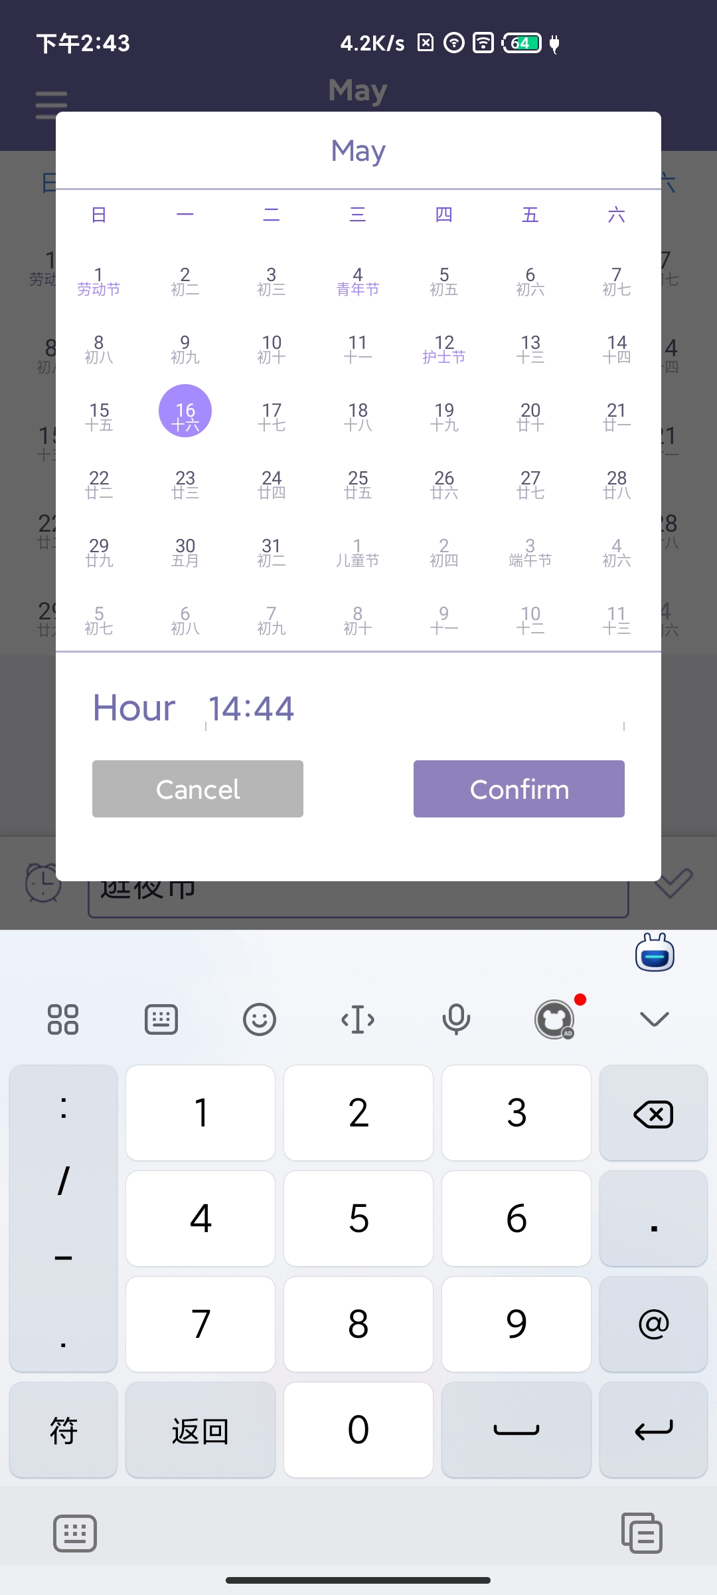
13
系统实现
SYSTEM IMPLEMENTATION
修改日程
点击列表中的日程项即可进入日程详情页。
在日程详情页中，用户可以对日程的标题、内容、状态、计划完成时间进行修改

Slide 14
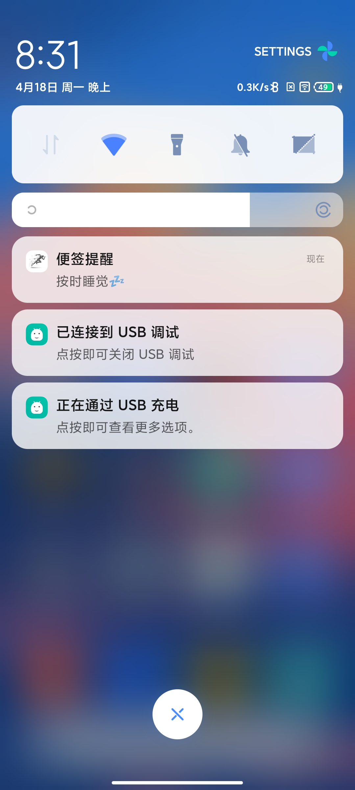
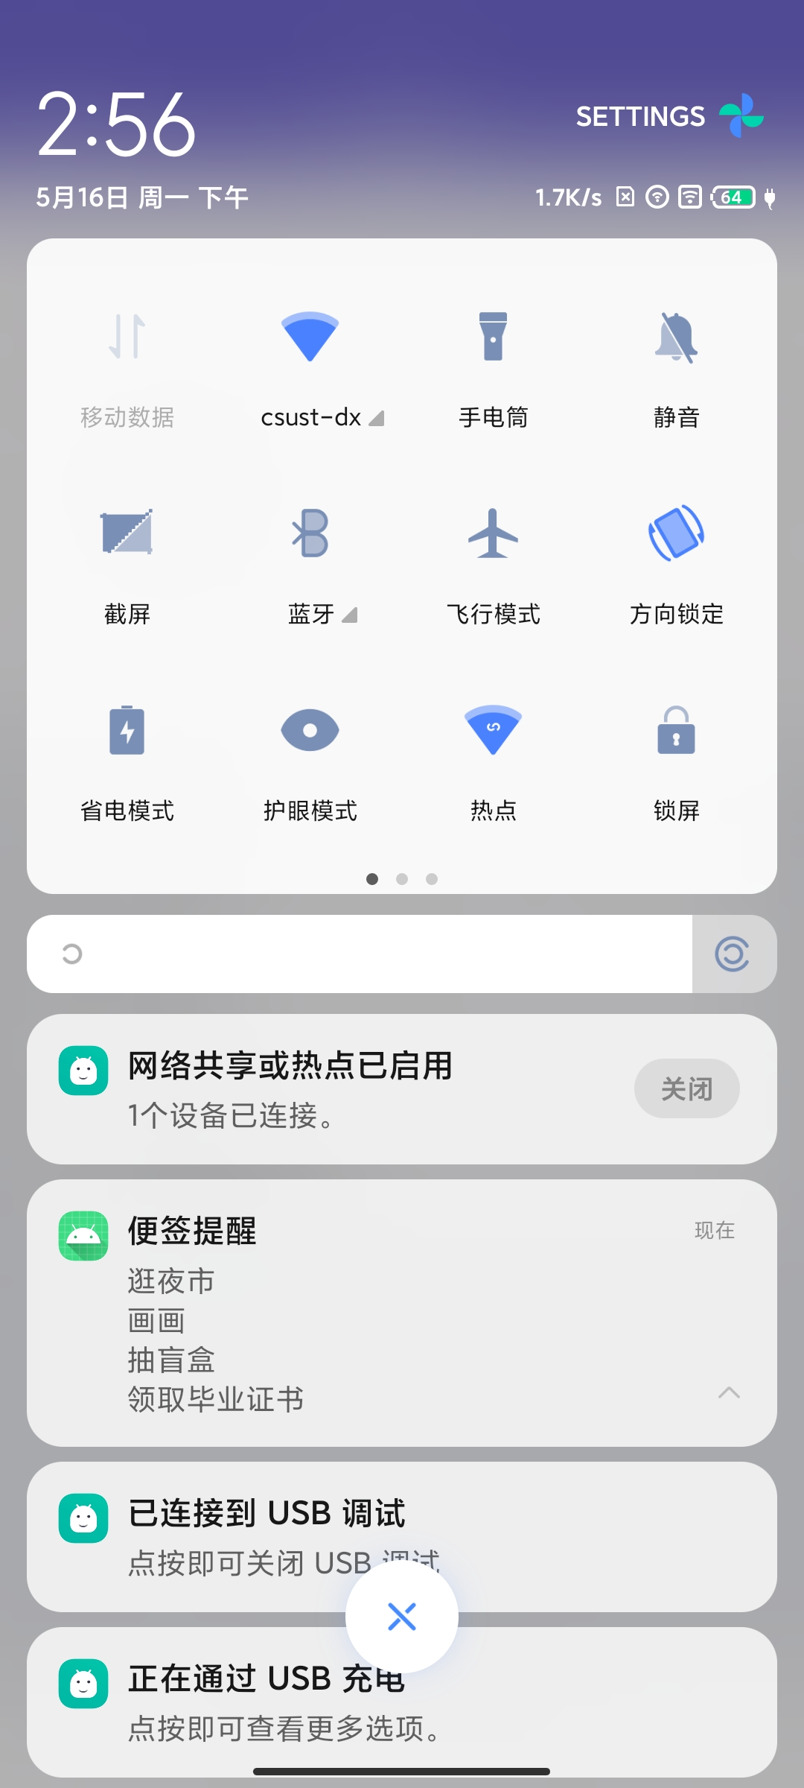
14
系统实现
SYSTEM IMPLEMENTATION
日程提醒
到点提醒：用户可为每个日程都设置提醒时间，到达设置时间后，系统会在通知栏为该日程创建一条系统通知，以提醒用户。
定时推送：每天八点，系统在通知栏推送用户当天的全部日程。

Slide 15
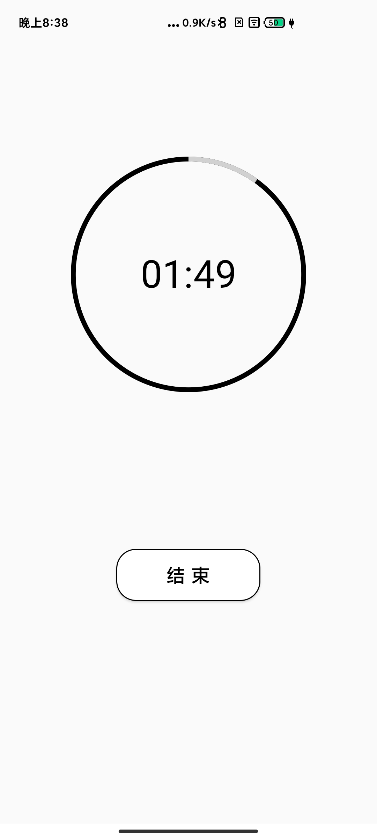
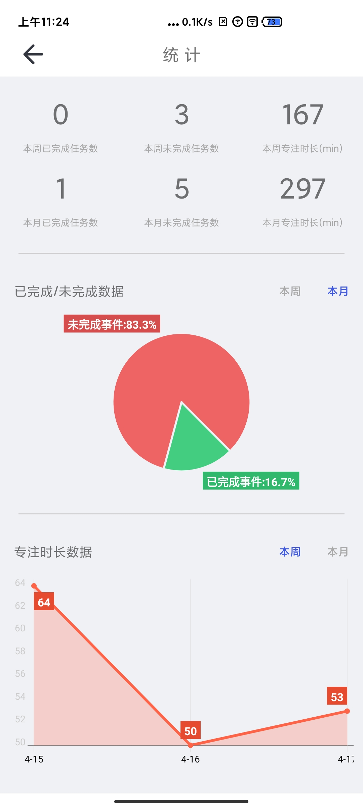
15
系统实现
SYSTEM IMPLEMENTATION
番茄计时
数据反馈
系统提供了番茄钟帮助用户专注于当前事项，提高日程的完成效率。
在该页面通过上下滑动即可调整专注时间，每完成一个番茄钟系统都会将数据保存到DB中。
在使用过程中，系统会收集用户的日程完成情况、专注时长等数据，并且在该页面以统计图的形式将收集的数据反馈给用户。
用户可以在该页面查看最近一周、最近一个月的数据。

Slide 16
PENG GUO HAO
16
第四部分
总 结
SUMMARY
PENG GUO HAO
PENG GUO HAO

Slide 17
17
总结
SUMMARY
项 目 亮 点
存 在 不 足
HIGHLIGHTS
IMPERFECTIONS
系统功能相对齐全
UI设计不够美观
系统除了最基本的日程管理功能之外，还提供了日程提醒、番茄计时、数据反馈等丰富的功能。
因缺乏美工相关的专业知识，导致APP部分页面的UI设计不够美观，一定程度上会影响用户体验。
用户数据反馈
没有实现数据上云
系统提供了数据反馈功能，帮助用户及时复盘近段时间的日程完成情况，在反省中不断进步。
用户数据保存在本地数据库中，没有实现数据上云功能，用户切换设备后数据无法同步。

Slide 18
PENG GUO HAO
18
感谢观看
THANKS FOR WATCHING
汇 报 人：彭国豪
指导老师：阮昌
PENG GUO HAO

